Slide 1

СОЗДАНИЕ РОБОТА
By the Makers of EV3Lessons
By sanjay and Arvind Seshan

Slide 2
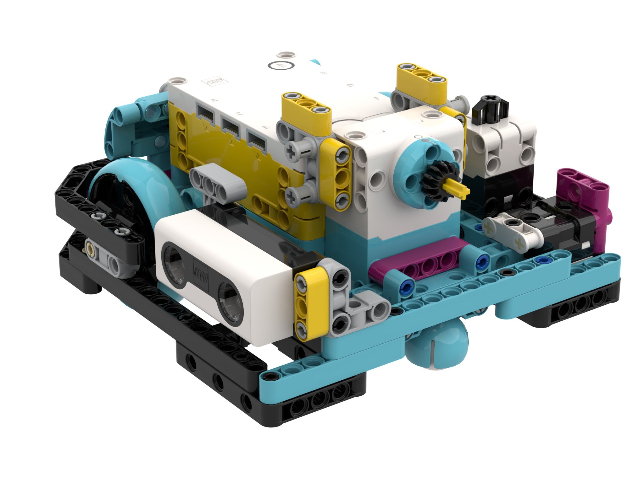
SPIKE PRIME РОБОТ
Для наших уроков идеально подойдет базовая сборка робота с двумя приводными моторами. Вы можете прикрепить датчики и дополнительные моторы по мере необходимости.
Мы предоставляем инструкцию по сборке базового тренировочного робота со всеми двигателями и датчиками от SPIKE Prime (Droid Bot IV).
Независимо от того, какой робот вы используете, убедитесь, что вы обращаете внимание на то, к какому порту подключены моторы и датчики.
Droid Bot IV

Slide 3
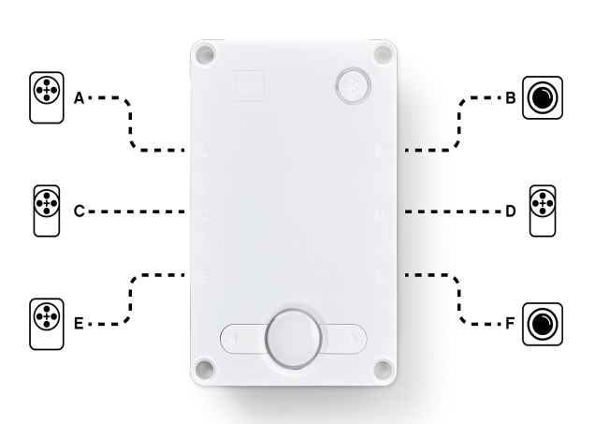
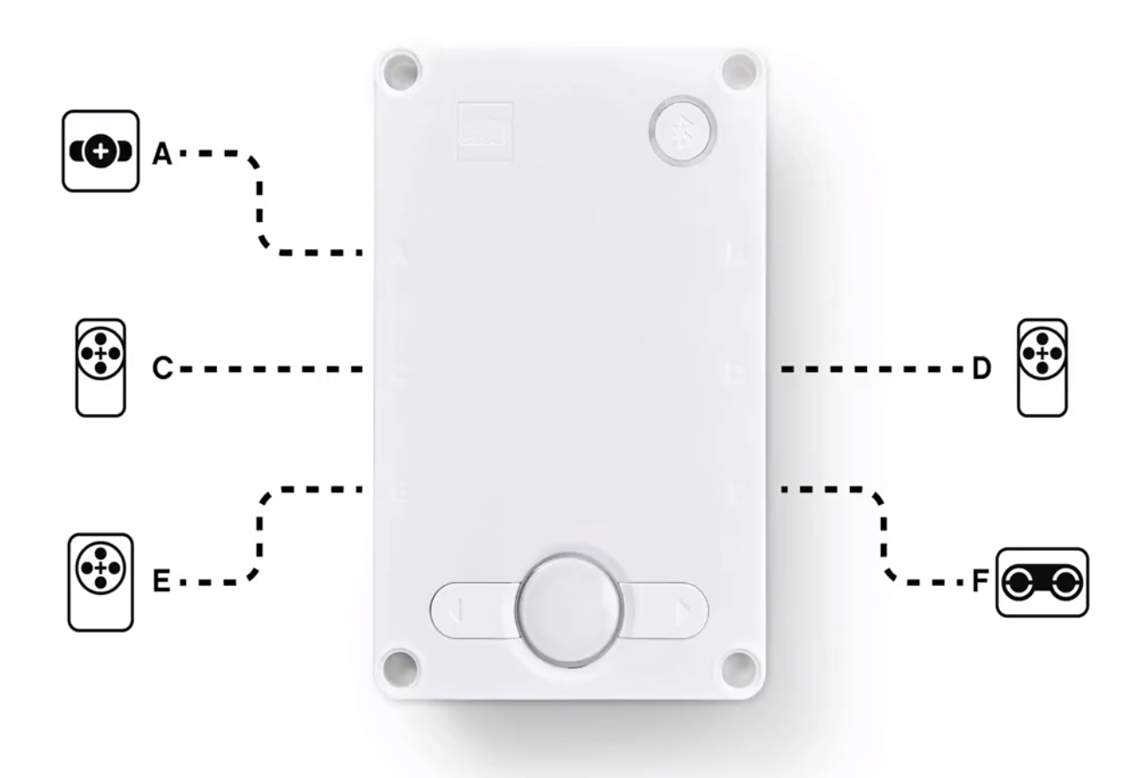
Droid Bot IV
Droid Bot IV - специальный обучающий робот.
Он использует только детали, доступные в наборе SPIKE Prime (45678). Набор расширения не требуется.
Все датчики предварительно установлены для использования в наших уроках.
Размер колеса 56 мм, а моторы и датчики сконфигурированы, как показано ниже.
Есть инструкции по сборке для создания этого робота.
Конфигурация Droid Bot IV

Slide 4
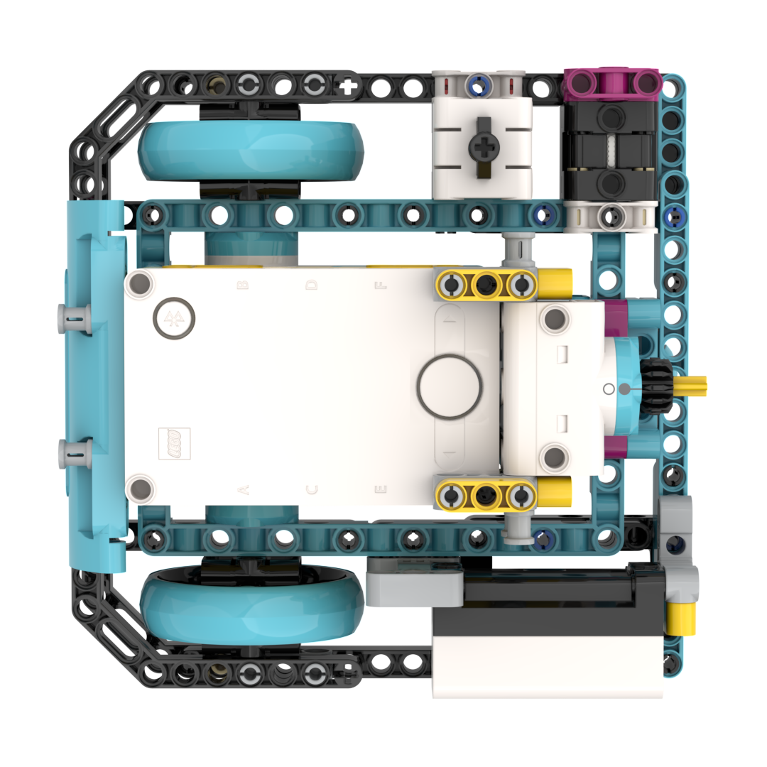
Droid Bot IV: Руководство по монтажу
A: Средний Мотор
F: Датчик Силы
B: Датчик Цвета
D: Большой Мотор
E: Средний Мотор
C: Датчик Расстояния

Slide 5
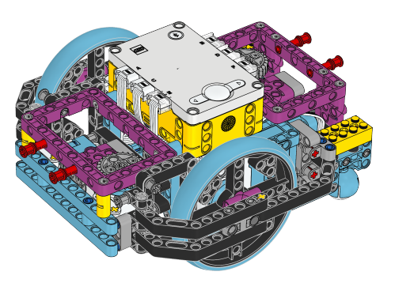
Продвинутая приводная платформа (ППП)
Вы также можете использовать Продвинутую приводную платформу (ППП).
Для этого потребуется основной набор SPIKE Prime (45678), а так же расширенный набор SPIKE Prime (45680).
Инструкции по созданию этой модели доступны внутри SPIKE Prime или онлайн.
Обратите внимание, как настроены основные порты на схеме справа. Поскольку все датчики, подключенные к Хабу, не могут использоваться одновременно, вам придется освободить порты, чтобы вы могли добавить датчики расстояния и силы, используемые в наших уроках.
Датчики цвета на ППП расположены не оптимально для использования в цветовом режиме (смотрите следующий слайд).
ППП – настройки по умолчанию

Slide 6
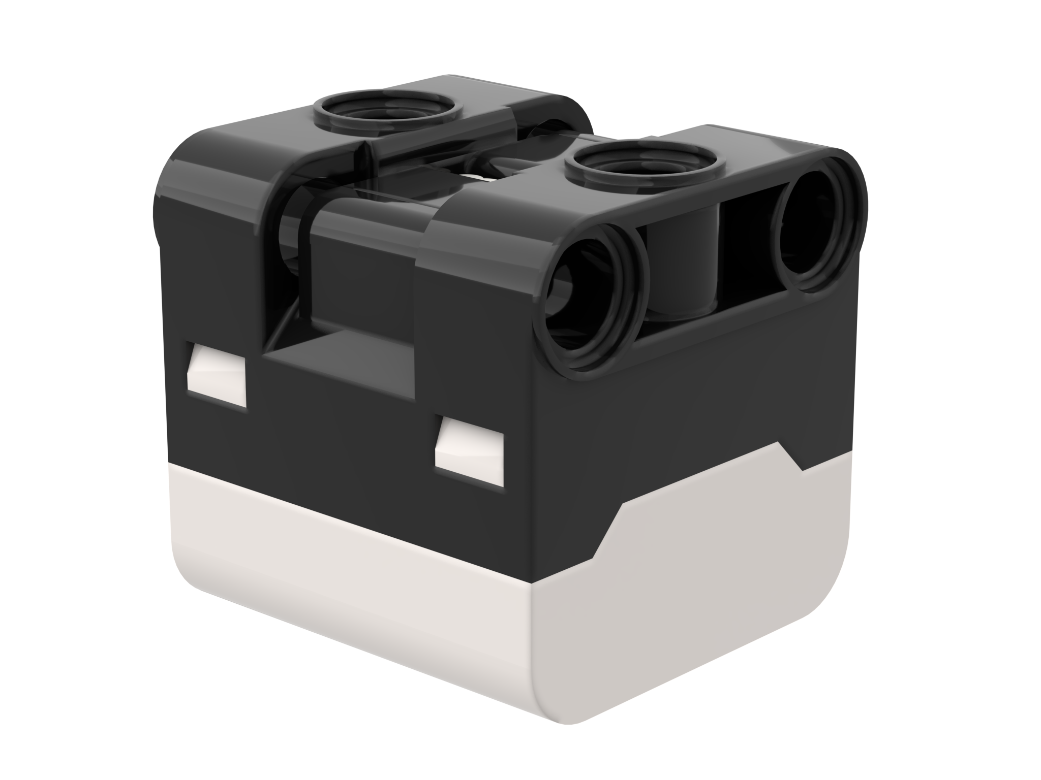
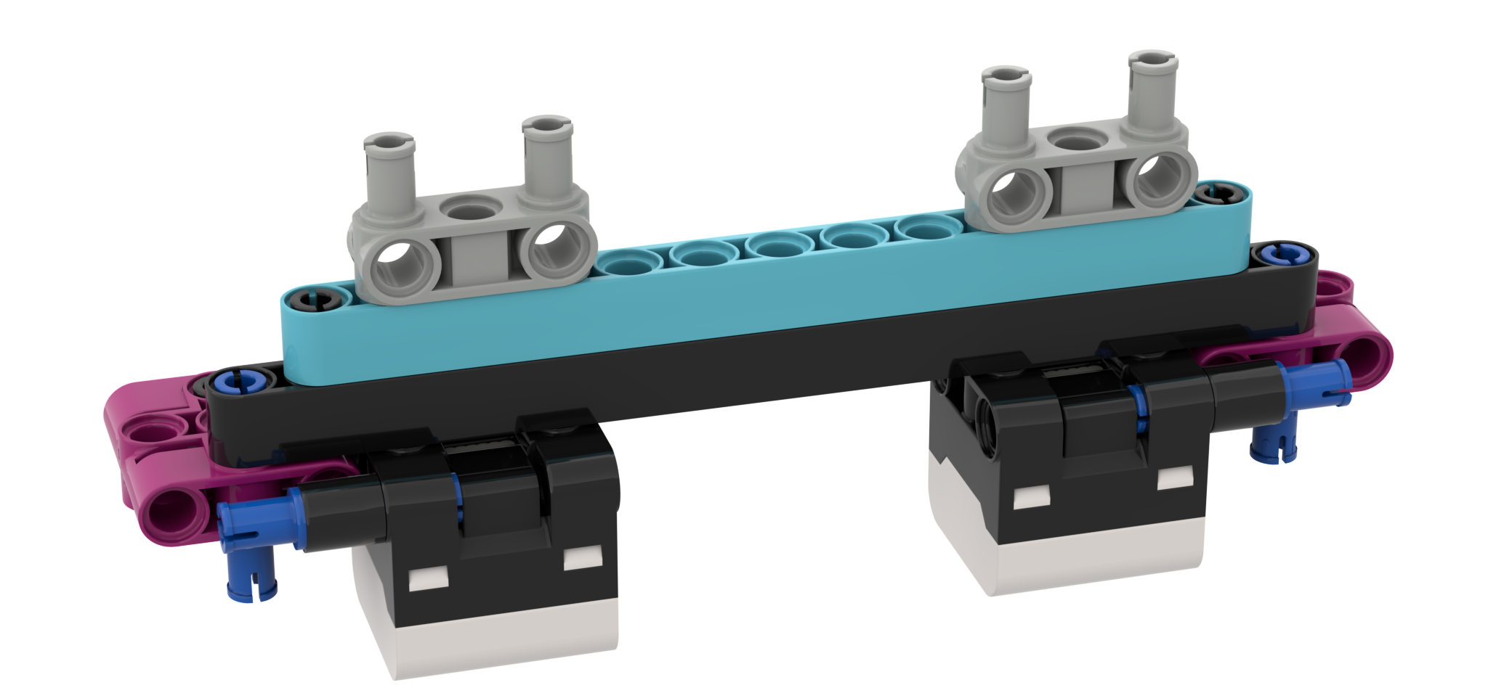
Примечание: положение датчика цвета
Чтобы использовать датчик цвета в цветовом режиме для поиска линии или следования по линии с помощью ППП, вам придется внести изменения в конструкцию.
Стандартное расположение датчика цвета слишком низкое в соответствии с основными характеристиками SPIKE Prime. Черный читается не правильно в цветовом режиме, при использовании изоленты или контрольного мата FIRST LEGO League.
Датчик цвета на ППП установлен на расстоянии около 8 мм от поверхности, но оптимальное расстояние для установки датчика согласно спецификации составляет 16 мм.
Решение состоит в том, чтобы поднять датчик цвета.
16 мм
2M (2 Модуля LEGO)

Slide 7
CREDITS
This lesson was created by Sanjay Seshan and Arvind Seshan for SPIKE Prime Lessons
More lessons are available at www.primelessons.org
This work is licensed under a Creative Commons Attribution-NonCommercial-ShareAlike 4.0 International License.

